Slide 1

RAPPORT MARKETING MENSUEL
Septembre 2025
Notes:
Le support de présentation du rapport mensuel de 5 slides au format PDF (avec les 5 graphiques choisis) respectant les principes d'accessibilité et comprenant une suggestion d'axe stratégique.
Proposer un récit des résultats en utilisant des procédés narratifs pour dynamiser la présentation en respect de l'inclusivité et accessibilité Le support de présentation Je peux justifier la baisse du chiffre d’affaires. Je suis satisfait de ma conclusion sur l’évolution du chiffre d’affaires. J'utilise au moins un élément de storytelling. Je couvre au moins 8 des 9 demandes de Frédéric via la sélection des 5 graphiques. Je suis en capacité d’adapter mon langage au niveau technique de mon interlocuteur. Mes slides contiennent un graphique par diapositive. Ma présentation contient 5 graphiques maximum. Mes slides respectent les bonnes pratiques en termes d’accessibilité.
suggestion d’axe stratégique.
Valider que les questions de Frederic soient couvertes
Slide de conclusion
Fichier Excel

Slide 2
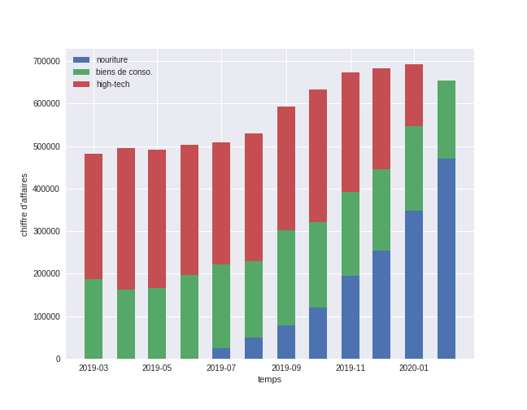
Chiffre d’affaires de la répartition par type de vente en fonction du temps
Constance du CA sur les biens de consommation
Augmentation CA Nourriture
Baisse du CA général/disparition du CA High-Tech
Depuis octobre plus d’achats en High tech, donc stocks diminuent, impact sur les bénéfices?
Notes:
Valider que les questions de Frederic soient couvertes
La proportion des ventes par catégorie de produit
L’évolution du chiffre d’affaires dans les prochains mois.
Les évolutions : du chiffre d'affaires ;

Slide 3
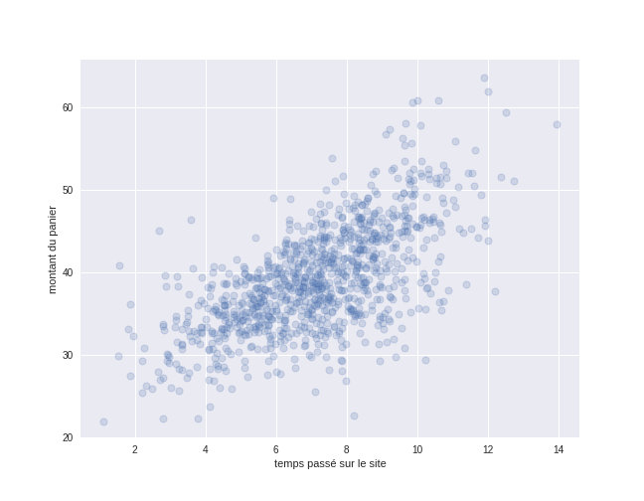
Nombre d’achats des clients en fonction du temps
Corrélation panier/temps
Zone assez dense
Panier de 30-50 euros
Majorité des clients passent entre 4 et 10 minutes sur le site avant un achat
< 30 euros = tous les achats en – 10 mins
> 50 euros = client passe + 7 minutes
Notes:
Valider que les questions de Frederic soient couvertes
Le montant des achats des clients (montant du panier)
Les évolutions du nombre d'achats des clients ;

Slide 4
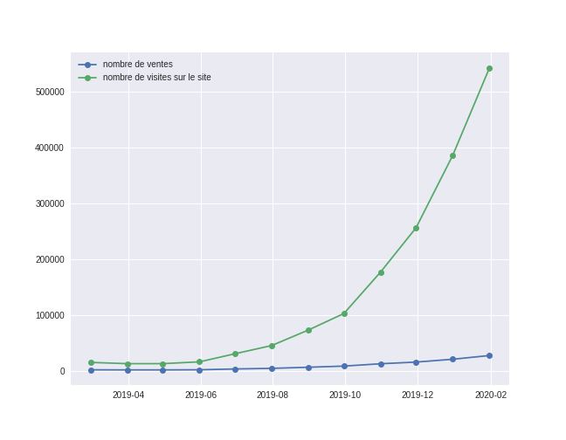
Nombre de visites sur le site web au cours du temps en fonction des ventes
Augmentation du nombre de ventes
Forte augmentation du nombre de visiteurs
Visites *6
Ventes *3
Mais augmentation de l’écart entre ventes/visites
Affiliation amène de plus en plus de visiteurs mais taux de conversion diminue
Notes:
Valider que les questions de Frederic soient couvertes
Les évolutions du nombre de visites sur le site web au cours du temps ;

Slide 5
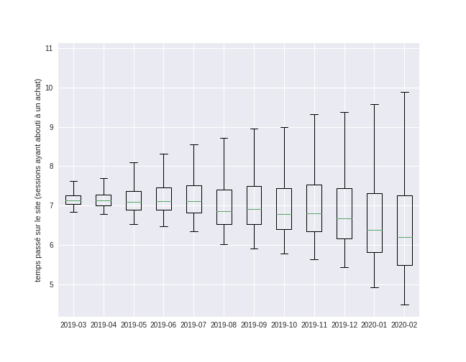
Variabilité du temps passé par les visiteurs sur le site web (pour les sessions ayant abouti à un achat)
Baisse de la médiane de 7,1 à 6,2
Augmentation de la dispersion
Nourriture: les clients reviennent
Changement de stratégie impacte le comportement des clients
Client passe plus de temps
D’autres vont directement acheter ce qui les intéresse
Notes:
Valider que les questions de Frederic soient couvertes
Le temps passé par les visiteurs sur le site web (pour les sessions ayant abouti à un achat)
Les évolutions de la variabilité du temps passé par les visiteurs sur le site web (pour les sessions ayant abouti à un achat).
Ecart entre la valeur minime 6,8-4,4 environ et maximum 7,6-9,9 environ
La médiane est le point milieu d'un jeu de données, de sorte que 50 % des unités ont une valeur inférieure ou égale à la médiane et 50 % des unités ont une valeur supérieure ou égale
En statistiques, un indicateur de dispersion évalue la variabilité des valeurs dans un ensemble de données. Il est toujours un nombre positif, et sa valeur augmente à mesure que les données sont plus écartées les unes des autres.
Plus la distribution est dispersée c'est-à-dire moins les valeurs sont concentrées autour de la moyenne, plus l'écart-type sera élevé. Par exemple, la distribution représentée en bleu a un écart-type supérieur à celui de la distribution représentée en vert : L'écart-type ne peut pas être négatif.
En statistique, un indicateur de dispersion mesure la variabilité des valeurs d’une série statistique. Il est toujours positif et d’autant plus grand que les valeurs de la série sont étalées. Les plus courants sont la variance, l'écart-type et l'écart interquartile.
Letemps passé par les visiteurs sur le sitea baissé en raison de l’arrêt du segment High Tech qui nécessitait plus de temps de consultations des clients sur les caractéristiques techniques des produits

Slide 6
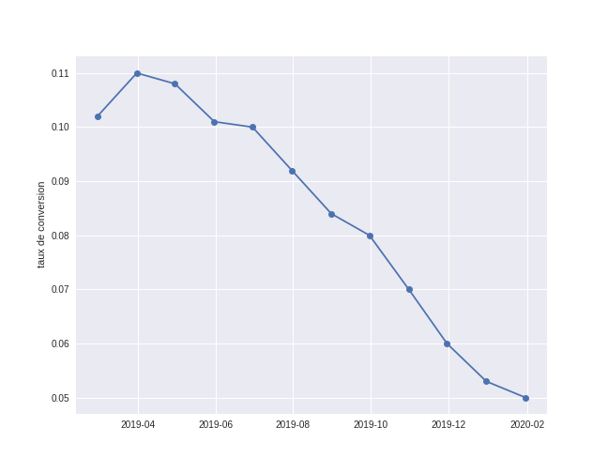
Ratio de conversion (nombre d’achats des clients)/(nombre de visites) au cours du temps
Taux de conversion divisé par 2
Forte diminution et perte de de 50% donc
Les nouveaux visiteurs sont moins qualifiés, du à l’affiliation?
Notes:
Valider que les questions de Frederic soient couvertes
Les évolutions du ratio (nombre d’achats des clients)/(nombre de visites) au cours du temps ;

Slide 7
Conclusion et propositions d’axe stratégique
Nombre de visites et de ventes devraient augmenter donc redressement du CA
Concentration sur l’attrait des produits comme la nourriture
Mise en place de campagnes de promotions et de re-ciblage publicitaire pour vérifier la conversion client
Amélioration stratégie du contenu du site: parcours d’achat et abandon diminution du panier pour session longue
Notes:
Le temps passé par les visiteurs sur le site a baissé en raison de l’arrêt du segment High Tech qui nécessitait plus de temps de consultations des clients sur les caractéristiques techniques des produits
Malgré une baisse du chiffre d’affaires dûe à l’arrêt du segment High Tech en fin d’année 2019, lenombredeventes continuent d’augmenter et le segment nourriture continue à croître.
La perspective d’évolution du chiffre d’affaires augmentera en conséquence dans les prochains mois.
La stratégie de développement des segments nourriture et Biens de consommation est une bonne stratégie.
Suggestion d’axe stratégique:
Temps passé par les visiteurs sur le site a baissé en raison de l’arrete du segment High Tech qui nécessiterait plus de temps de consultations des clients sur les caractéristiques techniques des produits
Malgré baisse du CA du à l’arret du segment High Tech en fin d’année 2019, le nombre de ventes continue d’augmenter et le segment nourriture continue à croitre
Perspective d’évolution du CA augmentera en conséquence dans les prochains mois
Stratégie de développement des segments nourriture et biens de consommation est une bonne stratégie
Une baisse du CA Conjoncturel mais augmentation selon les prévisions du nombre de visites et de ventes
Une dispersion multiplié par 9
Un taux de conversion de presque 2 fois supérieur à la moyenne du marché

